Slide 1
Universidade Aberta do SUS – UNASUS
Universidade Federal de Pelotas
Especialização em Saúde da Família
Modalidade à Distância
Programa Mais Médicos para o Brasil
Turma 5
Melhoria da Atenção aos usuários com Hipertensão arterial Sistémica e/ou Diabetes Mellitus da ESF Pompéia, Natal / RN.
Giordana Leite De Lucena
Orientador: Mateus Casanova dos Santos
2015

Slide 2
CARACTERIZAÇÃO DO MUNICÍPIO DE NATAL
O município de Natal, Estado do Rio Grande do Norte, tem uma população de 853.929 habitantes (IBGE, 2010), conta com 18 unidades básicas de saúde (UBS), sendo 3 delas unidades mistas, 38 unidades de saúde da família (USF), 2 centros de especialidades odontológicas (CEO), 1 núcleo de apoio á saúde da família (NASF), 11 Hospitais gerais (1 público federal, 4 públicos estaduais, 1 público municipal, 1 filantrópico, 4 privados), 1 Hospital de urgências e emergências, 1 Hospital de Maternidade, 5 CAPS (centro de atenção psicossocial), 5 UPAS (unidade de pronto atendimento).

Slide 3
CARACTERIZAÇÃO DA ESF POMPÉIA
Em relação a minha UBS, oferece serviço para aproximadamente 10.000 usuários, os quais 4984 fazem parte da minha área de abrangência.
A unidade está formada por duas equipes de estratégia de saúde da família (ESF). Cada equipe é composta por: um médico, uma enfermeira, um dentista, duas técnicas de enfermagem, um Agente de saúde bucal (ASB), seis agentes comunitários (ACS).

Slide 4
CARACTERIZAÇÃO DA ESF POMPÉIA
Além dos profissionais da ESF, a unidade dispõe de: um diretor, um administrador, um auxiliar de farmácia, dois arquivistas, seis vigias, dois auxiliares de serviço geral (ASG) e um digitador em estágio, totalizando 39 profissionais.
Os serviços que oferece a minha unidade são Consultas médicas, Preventivo, Controle de natalidade, Vacina, Curativo, Preparo de usuários e material, Acolhimento, Administração de medicamento injetável, Teste do pezinho, Teste de PPD e Dispensação de medicamentos.

Slide 5
ROTEIRO DA APRESENTAÇÃO
- Introdução
- Objetivo geral
- Metodologia
- Objetivos (metas e resultado para cada meta)
- Discussão
- Reflexão crítica sobre meu processo pessoal de
aprendizagem e implementação da intervenção

Slide 6
INTRODUÇÃO
A hipertensão arterial sistêmica (HAS) é uma condição clínica multifatorial caracterizada por níveis elevados e sustentados de pressão arterial – PA (PA ≥140 x 90mmHg). Associa-se, frequentemente, às alterações funcionais e/ou estruturais dos órgãos-alvo (coração, encéfalo, rins e vasos sanguíneos) e às alterações metabólicas, com aumento do risco de eventos cardiovasculares fatais e não fatais (SOCIEDADE BRASILEIRA DE CARDIOLOGIA, 2010)

Slide 7
INTRODUÇÃO
A Diabetes Mellitus é uma doença crônica de grande prevalência mundial, caracterizada como um distúrbio metabólico que eleva a taxa de açúcar na corrente sanguínea(hiperglicemia).
Atualmente, os maus hábitos alimentares, o sedentarismo e a hereditariedade, representam alguns fatores de risco para o desenvolvimento da doença.
(Revista de Epidemiologia e Controle de Infeção, Santa Maria, v.2, n.4, p. 141-143, Jun. 2012.)

Slide 8
INTRODUÇÃO
A importância da ação programática pelo qual eu escolhi esta intervenção é porque estas patologias são os grandes pilares da atenção primária, caracterizadas por uma alta prevalência e baixas taxas de controle, sendo atualmente um grande problema de saúde pública no Brasil e no mundo.
Também outro motivo pela minha escolha neste foco é porque acredito fortemente que melhorando a prevenção e monitoramento destes usuários ajudarei a melhorar os indicadores de morbimortalidade dos portadores destas doenças.

Slide 9
DADOS ANTES DA INTERVENÇÃO
Antes da intervenção os agendamentos de hiperdia eram por livre procura, sem busca ativa, e com uma estimativa de cadastramento de 22% (219) para hipertensos e 17% (50) para diabéticos.
Os índices de qualidade respectivamente eram de 68% para exames complementares periódicos em dia e de 50% para avaliação de saúde bucal.
Também existia um alto índice de falta de adesão ao tratamento médico, e não se acostumava a realizar palestras preventivas para estes grupos de usuários.

Slide 10
OBJETIVO GERAL
Ampliar a cobertura e a qualidade da atenção aos hipertensos e diabéticos na ESF Pompéia, Zona Norte 1, município de Natal/RN.

Slide 11
METODOLOGIA
As ações necessárias para alcançar os objetivos propostos nesta intervenção foram organizadas a seguir em quatro eixos estruturantes: monitoramento e avaliação, organização e gestão do serviço, engajamento público e qualificação da prática clínica.
A logística utilizada foi baseada no protocolo dos Cadernos de Atenção Básica nº36 e nº37, referências para este trabalho de intervenção. São recursos disponíveis pelo Ministério de Saúde de excelência científica para consolidar práticas seguras em Atenção Básica nesta interface de atendimento.

Slide 12
METODOLOGIA
Com esta intervenção pretendo alcançar 60% de indicador de cobertura em usuários hipertensos e diabéticos com 20 ou mais anos de idade e tentar melhorar a qualidade de serviço e a prevenção destas patologias.

Slide 13
OBJETIVOS ESPECÍFICOS
1. Ampliar a cobertura aos hipertensos e/ou aos
diabéticos.
2. Melhorar a qualidade da atenção a hipertensos e/ou
diabéticos.
3. Melhorar a adesão de hipertensos e/ou diabéticos ao
programa.

Slide 14
OBJETIVOS ESPECÍFICOS
4. Melhorar o registro das informações
5. Mapear hipertensos e diabéticos de risco para doença
cardiovascular
6. Promover a saúde de hipertensos e diabéticos

Slide 15
METAS RELACIONADAS AOS OBJETIVOS
1. Cadastrar 60% dos Hipertensos e Diabéticos da área de abrangência
2. Realizar exames clínicos, exames complementares, assim como priorizar a prescrição de medicamentos da farmácia popular e avaliar a necessidade de atendimento odontológico a 100% dos Hipertensos e Diabéticos da área de abrangência.

Slide 16
METAS REALACIONADAS AOS OBJETIVOS
3. Buscar 100% dos Hipertensos e Diabéticos faltosos ás consultas na unidade de saúde conforme a periodicidade recomendada.
4. Manter ficha de acompanhamento de 100% dos Hipertensos e Diabéticos cadastrados na unidade de saúde.

Slide 17
METAS REALACIONADAS AOS OBJETIVOS
5. Realizar a estratificação do risco cardiovascular em 100% dos Hipertensos e Diabéticos cadastrados na unidade de saúde.
6. Garantir orientação nutricional, orientação á prática regular de atividade física, orientação sobre os riscos de tabagismo, e Higiene bucal a 100% dos Hipertensos e Diabéticos.

Slide 18
RESULTADOS ALCANÇADOS REFERENTES A CADA META
1. Ampliação da cobertura: alcançamos as metas de
82% de diabéticos cadastrados e 65,8% de Hipertensos cadastrados.
2. Melhoria da qualidade: se conseguiram atingir a maioria das metas a 100% com a excesão da priorização da prescrição de medicamentos da farmácia popular para Hipertensos atingindo 98,6% e a avaliação da necessidade de atendimento odontológico para Hipertensos atingindo 99,3%.

Slide 19
Cobertura

Slide 20
Melhoria da Qualidade

Slide 21
Melhoria da Qualidade

Slide 22
Melhoria da Qualidade

Slide 23
Melhoria da Qualidade

Slide 24
RESULTADOS ALCANÇADOS REFERENTES A CADA META
3. Melhoria da adesão: se consegiu atingir a 100%, pois a proporção de diabéticos e de hipertensos faltosos a consulta com busca ativa foram de 0%, isto é, nenhum hipertenso e/ou diabético foi identificado como faltoso à consulta.
4. Melhoria do registro das informações: se conseguiu atingir 100%, pois a todos os usuários hipertensos e diabéticos que foram cadastros na intervenção realizaram e mantiveram um registro adequado.

Slide 25
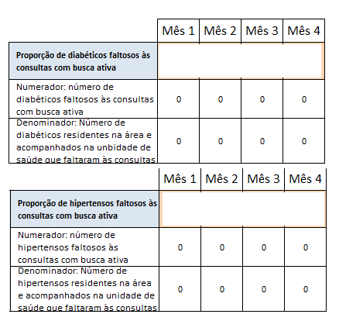
Adesão

Slide 26
Registros

Slide 27
RESULTADOS ALCANÇADOS REFERENTES A CADA META
5. Mapeamento dos hipertensos e diabéticos de risco para doença cardiovascular: se conseguiu atingir a 100%, pois foram feitas as estratificações do risco cardiovascular em 100% dos hipertensos e dos diabéticos de acordo com o protocolo do MS.

Slide 28
Mapeamento de risco

Slide 29
RESULTADOS ALCANÇADOS REFERENTES A CADA META
6. Promoção da saúde: esta meta se conseguiu alcançar 100%.

Slide 30
RESULTADOS
De forma geral a intervenção esta sendo de grande importância, pois ajudou a melhorar a qualidade no serviço como:
- equilibrar a distribuição de trabalho na equipe
- melhoria nos registros e nos agendamentos dos
usuários hipertensos e diabéticos
- conscientização da população

Slide 31
RESULTADOS
Considero que os aspectos qualitativos mais relevantes é que a intervenção exigiu que a equipe se capacitasse para seguir as recomendações do MS relativas ao rastreamento, diagnóstico, tratamento e monitoramento da hipertensão e diabetes.
Esta capacitação dos profissionais foi de grande importância para a intervenção já que se conseguiu unificar critérios entre os profissionais sanitários (médicos, dentista, enfermeira), conseguindo, assim, um trabalho em equipe mais dinâmico e fluído que, de forma geral, está sendo muito positivo para minha equipe.

Slide 32
DISCUSSÃO
A importância da intervenção para minha equipe, foi a capacitação dos profissionais de saúde na atualização dos protocolos referêntes a avaliação, monitoramento, rastreamento dos usuários hipertensos e diabéticos.
Para o serviço a intervenção está sendo de grande importância, pois ajudou a melhorar de forma geral a qualidade do serviço, onde melhorou o cadastramento, rastreamento, atendimento clínico, buscas ativas dos usuários faltosos.

Slide 33
DISCUSSÃO
A importância da intervenção para a comunidade se conseguiu através das campanhas de saúde, dirigidas aos usuários hipertensos e diabéticos, onde conseguimos conscientizar a comunidade sobre a importância de um estilo de vida saudável (realização de atividades físicas, alimentação saudável, orientação sobre tabagismo) e adesão ao tratamento médico.
Atualmente me sinto satisfeita de afirmar que as atividades elaboradas durante a intervenção foram incorporadas á rotina do serviço que oferecem a UBS á seus usuários.

Slide 34
DISCUSSÃO
As coisas que eu faria de diferente seriam procurar incorporar as atividades da intervenção em toda a unidade de saúde, a parte da minha equipe, pois em algumas reuniões com representantes da comunidade local, percebi certa insatisfação quanto ao serviço, pois o mesmo não estava sendo implantado na outra equipe, o que implicava que o serviço estava agradando ao público e eles buscavam mais.

Slide 35
REFLEXÃO CRÍTICA SOBRE MEU PROCESSO PESSOAL DE APRENDIZAGEM
Fazendo uma reflexão sobre as minhas expectativas iniciais em relação ao desenvolvimento do meu trabalho na Atenção Básica, ao princípio do curso, eram pouco otimistas, já que não sabia como ia desenvolver o trabalho, pois faltavam recursos e a Unidade de Saúde apresentava problemas na infraestrutura.
Apesar destas dificuldades, conseguimos alcançar a maioria dos objetivos, superando, assim, as minhas expectativas.

Slide 36
REFLEXÃO CRÍTICA SOBRE MEU PROCESSO PESSOAL DE APRENDIZAGEM
Posso dizer, que me sinto orgulhosa e satisfeita com o trabalho realizado pela minha equipe e do grande apoio por parte da gestão e que as dificuldades encontradas ao princípio não foram obstáculos para o projeto em execução por meio da intervenção.
Aprendi que dá o melhor de si, ser persistente e ter uma boa relação em equipe foi fundamental para alcançar bons resultados. Tem uma frase que me serviu de inspiração quando tive momentos de dificuldades, pois ao querer planejar tudo de uma vez, não via que se eu corrigisse os pequenos erros que iam aparecendo, o todo se resolveria sem desespero. A frase é: “Dê o primeiro passo na fé, você não precisa ver a escada inteira, apenas dê o primeiro passo” (Marthin Luther King Jr).

Slide 37
REFLEXÃO CRÍTICA SOBRE MEU PROCESSO PESSOAL DE APRENDIZAGEM
Quanto ao significado do curso para mim, em relação a minha prática profissional, posso dizer que foi positivo, pois me fez crescer como profissional e também como pessoa, assim como aprendi a trabalhar melhor em equipe e a ter mais disciplina.
Outra coisa, que considero um grande pilar na atenção primária é a importância da medicina preventiva na prática clínica diária, pois com a intervenção percebi a importância de todos os objetivos e metas alcançadas na prevenção de comorbidades.

Slide 38
REFLEXÃO CRÍTICA SOBRE MEU PROCESSO PESSOAL DE APRENDIZAGEM
Sobre os aprendizados mais relevantes decorrentes do curso, penso que foram os seguintes:
a) A grande importância da capacitação dos profissionais de saúde da UBS para realizar de forma correta o protocolo de hiperdia.
b) Iniciar o protocolo do Ministério de Saúde na atenção aos hipertensos e aos diabéticos.
c) Melhoria da qualidade no atendimento clínico dos usuários hipertensos e diabéticos.

Slide 39
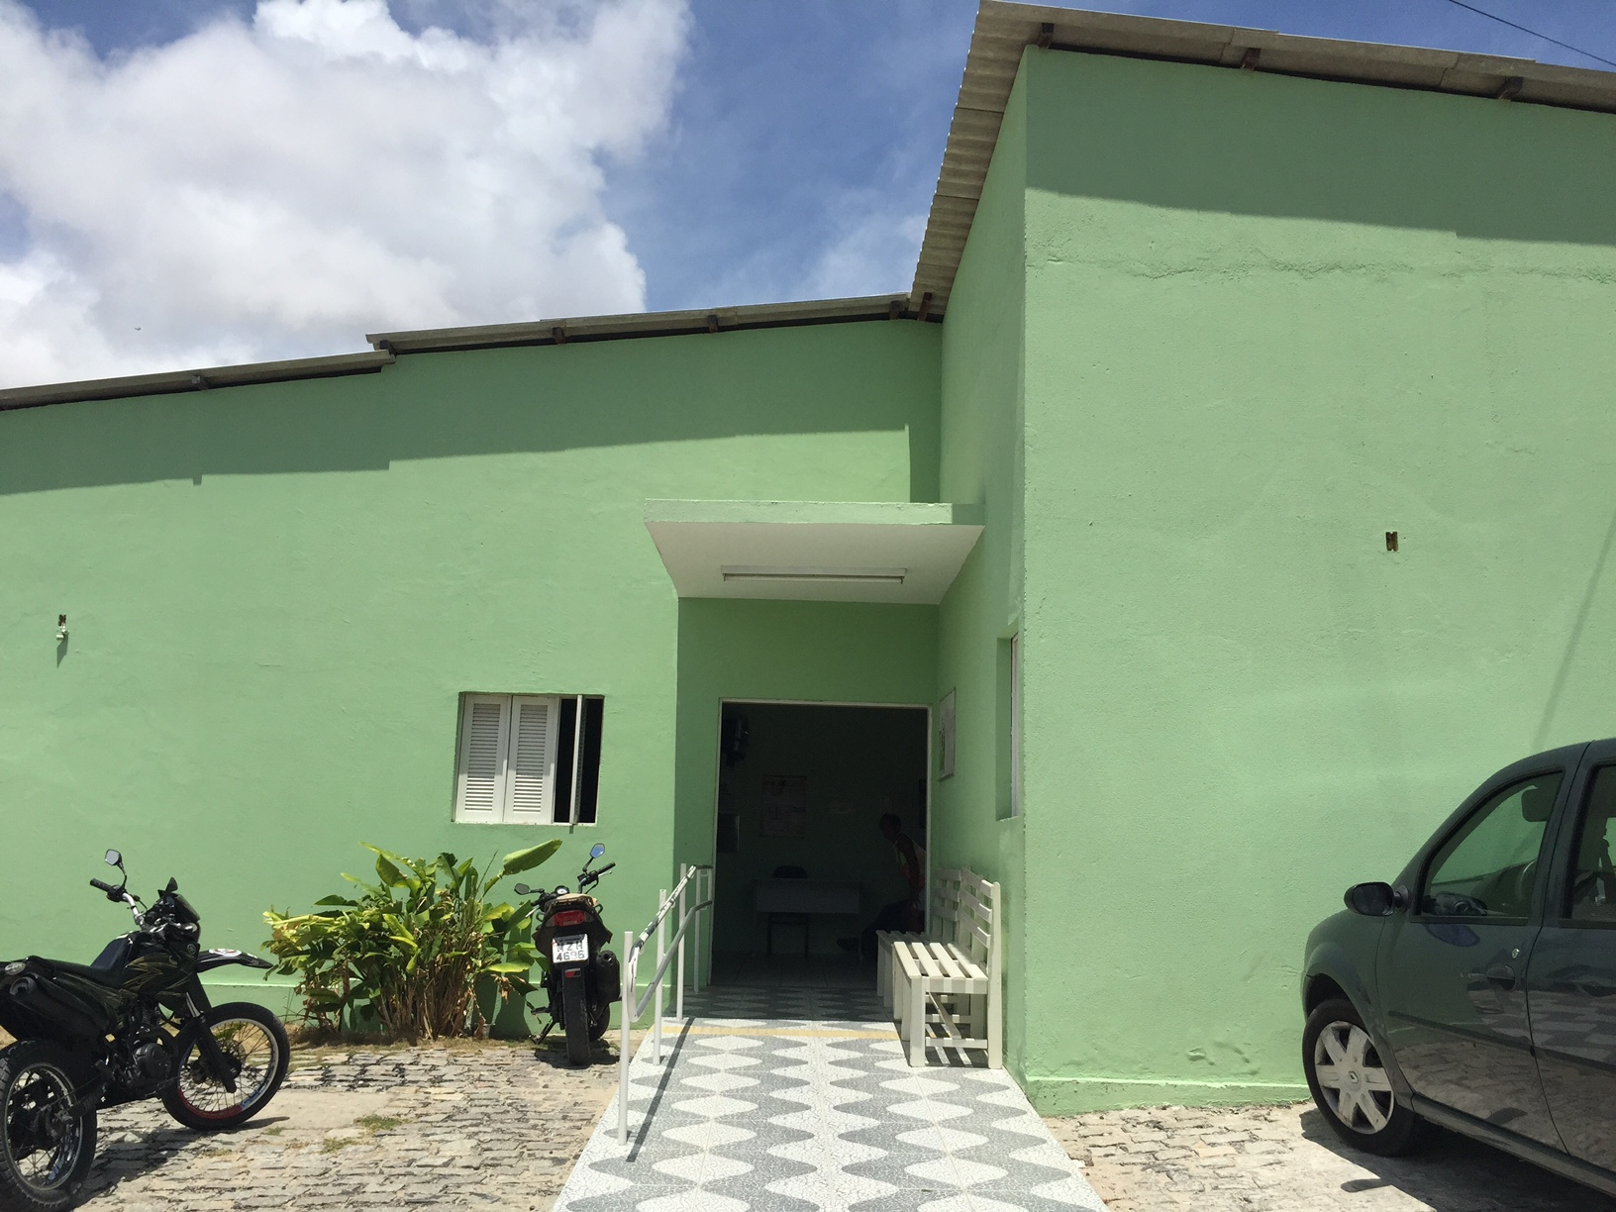
ESF Pompéia, Natal / RN

Slide 40
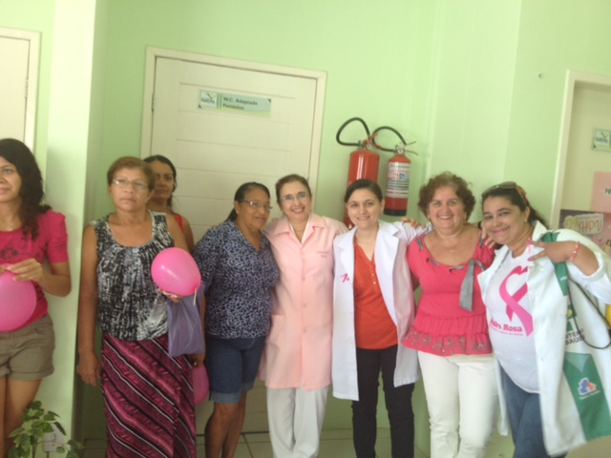
ESF Pompéia, Natal / RN

